Slide 1
Presentation lokalanskaffningsprocessen Barn och utbildningsförvaltningen 2022

Slide 2
Verksamhetslokaler då och nu
Historiskt
Närtid
Friskolornas intåg/ökande andel
Vikande barn-/elevunderlag
Överskott av lokaler
Flytta ihop
Avveckling inte utveckling
Friskolornas andel relativt konstant
Kraftig barn-/elevutveckling
Brist på lokaler
Behov av utökning och utveckling
Behov av underhåll/modernisering

Slide 3
Strategisk lokalplanering
Helheten, delarna och pusslet.
Befolkningsprognoser (statistik- och analysenheten)
Kapacitet i verksamhetslokaler/antal barn och elever (BUF)
Bevakning/deltagande/remissförfarande DP, FÖP, ÖP (SBF)
Samarbete med TFF, ny lokalförsörjningsenhet.
KIFF, VOF samnyttjande/gemensamma intressen
Riktlinje för lokalplanering (antagande)
Lokalbehovsanalys (antagande)
Områdesanalyser (fördjupad och utökad lokalbehovsanalys)
Nämndens planeringsunderlag (antagande)
Investeringsplan/budget

Slide 4
Deltagande i verksamhet
Förskola
Av totalt 1-5 kommunalt alternativ 54%
Av totalt 1-5 år- fristående alternativ 30%
Av totalt 1-5 år deltar inte i f-verksamhet 16%
Av de 16% ovan deltar i pedagogisk omsorg 3%
(84% av total 1-5 deltar i f-verksamhet: 64% kommunal/36% fristående)
Grundskola
F-3 kommunal/fristående 84%/14,7% (1,3% annan kommun)
4-6 kommunal/fristående 68,5%/29,9% (1,6% annan kommun)
7-9 kommunal/fristående 60,4%/37,2% (2,4% annan kommun)
Gymnasieskola
Kommunal/fristående cirka 60%/40%

Slide 5
Prognos befolkningsökning 2017-2027
Barn 1-5 år: +1000 (exkl Skultuna)
Barn 6-12 år: +3000 (exkl Skultuna)
Barn 13-15 år: +1500 (exkl Skultuna)
Unga 16-19 år: +2000 (inpendling/utpendling)
Förskola 55 avdelningar 7-14 (8-4) FSK
Låg-mellanstadie 120 skolklasser/klassrum: 6 st 3 parallell
Högstadie 60 skolklasser/klassrum: 4 st 5 parallell
Gymnasium 66 skolklasser/klassrum
Notes:
Stefan

Slide 6
Prognos befolkningsökning 2022-2031
Barn 1-5 år: +933 (exkl Skultuna)
Barn 6-12 år: +848 (exkl Skultuna)
Barn 13-15 år: +595 (exkl Skultuna)
Unga 16-18 år: +644 (inpendling +20% = 773)
Förskola 51 avdelningar: 6-13 FSK (8-4 avd)
Låg-mellanstadie 34 skolklasser/klassrum: 2 st 2-3 parallell
Högstadie 20 skolklasser/klassrum: 2 st 3-4 parallell
Gymnasium 26 skolklasser/klassrum
Notes:
Stefan

Slide 7
Prognos befolkningsökning 2022-2041 (2035)
Barn 1-5 år: +1796 (exkl Skultuna)
Barn 6-12 år: +2507 (exkl Skultuna)
Barn 13-15 år: +1043 (exkl Skultuna)
Unga 16-18 år: +923 (inpendling +20%=1108) (2035)
Förskola 99 avdelningar: 12-25 FSK (8-4 avd)
Låg-mellanstadie 100 skolklasser/klassrum: 5 st 3 parallell
Högstadie 35 skolklasser/klassrum: 3 st 4 parallell
Gymnasium 37 skolklasser/klassrum (2035)
Notes:
Stefan

Slide 8
Prognos per område Exklusive Skultuna kommundel
Central
Ålder / År | 2023 | 2025 | 2027 | 2029 | 2031 | 2033 | 2035 | 2037 | 2039 | 2041 | Ökning 2023-2041
1_5 | 570 | 589 | 620 | 676 | 757 | 813 | 854 | 889 | 913 | 927 | 357
Väst
Ålder / År | 2023 | 2025 | 2027 | 2029 | 2031 | 2033 | 2035 | 2037 | 2039 | 2041
1_5 | 3 652 | 3 635 | 3 738 | 3 819 | 3 884 | 3 927 | 3 984 | 4 015 | 4 040 | 4 059 | 407
Öst
Ålder / År | 2023 | 2025 | 2027 | 2029 | 2031 | 2033 | 2035 | 2037 | 2039 | 2041
 | 2 791 | 2 803 | 2 893 | 3 045 | 3 215 | 3 371 | 3 480 | 3 574 | 3 682 | 3 802 | 1 011
Norr
Ålder / År | 2023 | 2025 | 2027 | 2029 | 2031 | 2033 | 2035 | 2037 | 2039 | 2041
 | 1 943 | 1 910 | 1 935 | 1 964 | 2 007 | 2 017 | 2 007 | 1 989 | 1 973 | 1 958 | 15

Slide 9
Utmaningar
Ekonomi
Föränderliga befolkningsprognoser.
Samhällsplaneringen (skola först)
I genomsnitt 7 år från idé till färdig byggnad
Omfattande processer
Funktioner
Sällan enligt ursprunglig plan (pga)
Notes:
Stefan

Slide 10
Projektlista & Investeringsplan
Behovsanalys
Överenskommelse Lokalprogram
Lokalprogram
Investeringsbegäran (Nämndbeslut)
Hyresavtal & underlag till beslut (ev nytt nämndbeslut)
Överenskommelse Projektering
Projektering Förfrågningsunderlag FU
Underlag till beslut inkl. preliminär hyresoffert (Nämndbeslut)
Upphandling/Tilldelningsbeslut
Ansvarsfördelning förklaring:
BUF TFF

Slide 11
Projektlista:
Denna lista innehåller idéer och objekt som planeringsgruppen tillsammans med TFF arbetar med i olika skeden.
Investeringsplan:
En del av objekten i projektlistan blir en aktuell rad i investeringsplanen som godkänns årligen av kommunfullmäktige.
Notes:
Sara

Slide 12
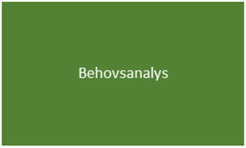
Behovsanalys:
BUF ansvarar för att lämna en behovsanalys per objekt till TFF. Den är första steget i beställningen av uppdraget.
Notes:
Sara

Slide 13
Överenskommelse lokalprogram:
Är en överenskommelse mellan BUF och TFF att starta utredningen inför kommande projektering.
Notes:
Sara

Slide 14
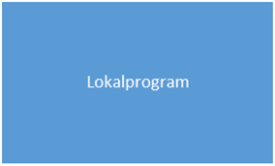
Lokalprogram:
Lokalprogrammet är en förstudie för objektet, innehållande volymanalyser utifrån ex. barn -och elevantal, friyta, BTA (byggnadsteknisk area) mm.
Ett lokalprogram arbetas fram i samverkan mellan TFF och BUF.
Notes:
Sara

Slide 15
Investeringsbegäran (Nämndbeslut)
Investeringsbegäran:
En investeringsbegäran är första handlingen till pedagogisk nämnd, där nämnden tar beslut om investeringsnivån.
Notes:
Rainer. I mallen kan ingå: ekonomisk kalkyl, ekonomisk jämförelse liknande objekt,

Slide 16
Överenskommelse projektering:
En överenskommelse för projektering tas fram av TFF och ska godkännas av BUF innan projekteringen startar.
Notes:
Rainer. Om projektet av någon anledning inte blir av, kommer kostnaden att fördelas mellan förvaltningar beroende på var orsakerna ligger.

Slide 17
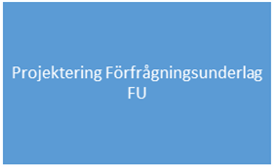
Projektering Förfrågningsunderlag:
TFF verkställer projektering och tar fram ett förfrågningsunderlag, som är underlaget för upphandling. Det utgår från lokalprogrammet.
Notes:
Rainer. Det är en ”rumsa”, rumslig angivelse

Slide 18
Underlag till beslut inkl. preliminär hyresoffert (Nämndbeslut)
Preliminär hyresoffert:
En preliminär hyresoffert tas fram av TFF, vilket leder till ett hyresavtal.
Underlag till beslut:
Ett tjänsteärende som innehåller en hyresoffert som skrivs fram av BUF och beslutas av pedagogisk nämnd.
Notes:
Maria

Slide 19
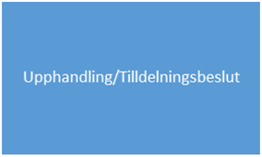
Upphandling:
TFF gör upphandling.
Tilldelningsbeslut:
->Byggstart.
Notes:
Maria. För mer info kring byggprocessen, se processkarta för lokalanskaffning.

Slide 20
Hyresavtal & underlag till beslut (ev nytt nämndbeslut)
Hyresavtal:
Ett hyresavtal tas fram av TFF, det utgår från den preliminära hyresofferten.
Underlag till beslut:
Direktör eller verksamhetschef skriver under hyresavtalet. Om faktiska hyran överstiger 10% kontra den preliminära hyresofferten, så behöver ett nytt beslut tas i nämnd.
Notes:
Maria.

Slide 21
Ekonomistyrning - Lokaler
Investeringsplanen
Beslut och delegation
Lokalersättning fristående och egna förskolor/skolor
Lokalkostnad egenägt/inhyrt

Slide 22
Ekonomistyrning - Lokaler
Investeringsplanen
Beslut och delegation
Lokalersättning fristående och egna förskolor/skolor
Lokalkostnad egenägt/inhyrt

Slide 23
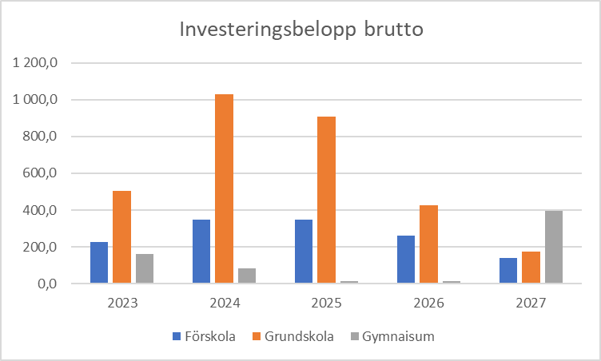
Investeringsbudget KF-beslut nov 2022

Slide 24
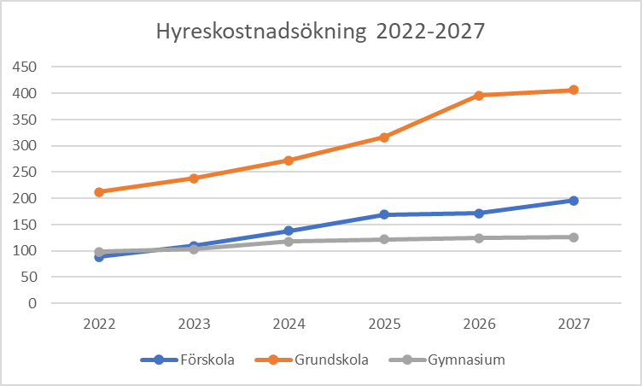
Hyreskostnader utifrån investeringsbudget

Slide 25
Beslut och delegation
Delegationsordning FSN 4.6, GSN 4.6, UAN 5.7
Beslut om utökat hyresåtagande till följd av ombyggnad/utbyggnad
Verksamhetschef upp till 100 000 kr per år
Direktör upp till 250 000 kr per år

Slide 26
Lokalersättning fristående och egna förskolor/skolor
Kommunala förskolor/skolor:
Ram till nämnden ökar med beräknad ökning av hyreskostnad
100% ersättning för faktisk lokalkostnad till respektive förskola/skola
Lokalkostnad enligt SCB definition (Hyra, media, städ, avskrivningar m m)
Fristående förskolor/skolor
Schablonersättning baserad på lokalkostnad i kommunal verksamhet

Slide 27
Lokalersättning fristående och egna gymnasieskolor
Kommunala gymnasieskolor:
Ram till nämnden ökar med beräknad ökning av hyreskostnad
Ingår i programersättningen
Programersättningen bygger på den budgeterade lokalkostnader per program
Fristående gymnasieskolor
Samma programersättning som de kommunala skolorna
Lokersättningen specificeras

Slide 28
Lokalkostnad egenägt/inhyrt
Inhyrda lokaler:
Förskolan 24 av 78 (31%)
Gymnasiet 5 inhyrda, 2 egenägt, 1 blandad

